Slide 1

ỦY BAN NHÂN DÂN QUẬN 7
TRƯỜNG MẦM NON TÂN THUẬN TÂY
TRUYỀN THÔNG
Chăm sóc răng miệng:
Bài: Chăm sóc răng miệng
đúng cách cho trẻ
Quận 7, ngày tháng năm 2024

Slide 2
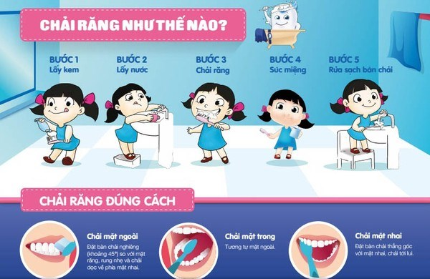

Slide 3
Chăm sóc răng miệng đúng cách cho trẻ
Vi khuẩn gây bệnh răng miệng lây từ răng này qua răng khác và từ miệng người này qua miệng người khác. Chúng không có trong miệng trẻ sơ sinh. Khi răng bắt đầu mọc, vi khuẩn này được truyền từ mẹ qua việc hôn hít, nếm thức ăn hay mút vú giả trước khi cho trẻ bú. Việc bà mẹ chải răng thật kỹ, chế độ ăn có lượng đường thấp sẽ giảm lượng vi khuẩn sâu răng trong miệng, từ đó làm giảm hay chậm khả năng truyền vi khuẩn sang cho trẻ. Để loại trừ sự lây nhiễm, không nên nhai hay cắn thức ăn rồi đút cho trẻ, không cho trẻ sử dụng chung muỗng, đũa với người bị sâu răng và tránh sử dụng chung bàn chải đánh răng.

Slide 4
- Trẻ 1 tuổi, cho dùng bàn chải đánh răng có lông mềm với kích thước nhỏ. Với trẻ dưới 3 tuổi, nên cẩn thận khi sử dụng kem đánh răng trẻ em có chứa flour. Trẻ em hơn 3 tuổi có thể sử dụng kem đánh răng trẻ em chứa flour, với lượng kem phết lên bàn chải bằng hạt đậu. Dùng chỉ nha khoa để làm sạch mặt bên trong.
- Thường xuyên cho bé đi khám bác sĩ nha khoa. Nên cho trẻ đến bác sĩ răng hàm mặt lần đầu tiên khi trẻ được 6 tháng tuổi để phát hiện các vấn đề sức khỏe toàn thân có liên quan đến răng miệng; Duy trì chế độ 6 tháng tái khám 1 lần. Không nên chờ đến khi trẻ có răng sâu hay đau răng mới đến bác sĩ răng hàm mặt.

Slide 5
Tập cho bé đánh răng đúng cách
Đặt lòng bàn chải hướng về phía đường viền nướu một góc 45 độ so với răng, lắc nhẹ bàn chải. Chải từng nhóm răng, mỗi nhóm độ 2 - 3 cái, chải ba mặt răng: mặt ngoài (nhìn thấy khi há miệng), mặt trong (phía dưới) và mặt nhai.
Thường trẻ không thích kem đánh răng. Nhưng bạn đừng lo lắng, vì chính bàn chải (chứ không phải kem) mới làm sạch được các mảng bám trên răng. Nếu trẻ có thể sử dụng kem đánh răng, phải cẩn thận không cho trẻ nuốt kem. Nên sử dụng một lượng rất ít kem đánh răng (nhỏ bằng hạt đậu). kem đánh răng chứa flour sẽ làm răng thêm rắn chắc.

